Slide 1
Trauma Technical Report And Unknown error MAnager

Slide 2
Trauma
Technical Report And Unknown error Manager
목적
Statistics 으로 유저의 조작에 대한 통계를 위한 정보 수집 및 보고
ERIN 으로 시스템 로그를 수집하여 오동작 발생 시점의 정보를 수집 및 보고
Crash 으로 Humax Crash Report (hcrlib.so) 로 만들어진 코어 파일을 수집 및 보고
요구 사항
기존 Web-app 지원하던 Statistics 과 Crash report 도 동일하게 지원한다.
ERIN 은 Statistics 중에 하나의 타입으로 추가 된 내용
CONFIG
CONFIG_TRAUMA_PROCESS
CONFIG_DEBUG = N
CONFIG_TRAUMA_ERIN
HUMAX_CRASHREPORT
CONFIG_TRAUMA_HCR
CONFIG_TRAUMA_STATISTICS

Slide 3
Trauma-Interface
 |  | 비고
ERIN | TxERIN_Print(…) | Error Report Interface 관련
 | TxERIN_Trace(…)
 | TxERIN_Debug(…)
 | TxERIN_Warning(…)
 | TxERIN_Message(…)
 | TxERIN_Info(…)
 | TxERIN_Error(…)
 | TxERIN_Critical(…)
STATISTICS | TRAPI_GetAcceptPrivacy(…) | Accept Privacy 설정 관련
 | TRAPI_SetAcceptPrivacy(…)
 | TRAPI_StatisticsLog(…) | Statistics Log 관련
HCR | 없음 | 없음

Slide 4

Trauma-Process
Application.exe
Crash
Application.exe
Application.exe
TRAPI.SO
trauma.exe
RPC
Statistics
TRAPI.SO
Hcrlib.so
ERIN
Error Reporting Interface
RPC
Application.exe
File read
Crash log
Core file..
TRAPI.SO
RPC
TvPortal API
http Get/Put
TVPortal

Slide 5
Trauma-Process
trauma
RPC Thread
Main Thread
TRAPI.SO
VK_MSG
RPC
TVPortal-HTTP
Thread
VK_MSG
http Get/Put
TVPortal

Slide 6
Trauma- AcceptPrivacy
Trauma 의 TVPortal 보고는AcceptPrivacy 동의에 동작한다.
void TRAPI_GetAcceptPrivacy(HBOOL *pbAccept);
HAPI_GetRegistryInt() 의 “accept_privacy” 키로 저장된 내용을 가져옴
부팅후 Login 시점에 저장된 내용을 검사하여, 통신으로 얻은 값과 다르면, 저장된 내용으로 Set 을 TVPortal 에 전송 하고 다시 로그인 한다.
void TRAPI_SetAcceptPrivacy(HBOOL bAccept);
TVPortal 반영 및 HAPI_SetRegistryInt 을 통한 상태 저장하도록 trauma 에게 요청
Trauma 내부적으로는 Login 을 재시도하며, authticket + acceptprivacy 내용을 업데이트

Slide 7
Trauma- login
Trauma
TVPortal
Network Connect Check
TRAUMA_TVPORTAL_Login()
api/Login?deviceID=
{"AuthTicket":“abcdef","AcceptPrivacy":false or true,"AcceptTerms":false or true……..}
Compare Saved “AcceptPrivacy”
and “TVPortal AcceptPrivacy”
api/AcceptPrivacy?authticket= abcdef&agree=YorN
{“status”:true,”message”:””}
TRAUMA_TVPORTAL_Login()
(Retry login)
api/Login?deviceID=
{"AuthTicket":“abcdef","AcceptPrivacy":false or true,"AcceptTerms":false or true……..}

Slide 8
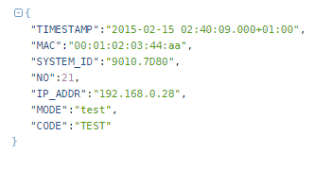
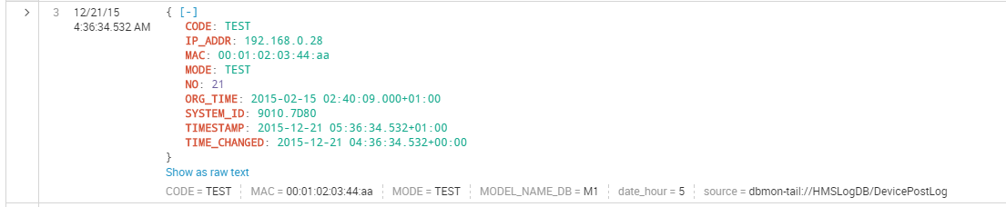
Statistics
TRAUMA 내부에서 처리가 유리한 리스트
APPKIT 을 이용한 Trauma 내부에서 처리
UI 또는 유저 동작에 의존적인 내용을 리포트하기 위한 API 제공
TRAPI_StatisticsLog(HCHAR *pszData);

Slide 9
Statistics – system
 |  | CODE | TRAUMA | API 통한 구현 필요 | 비고
SYSTEM | status_start | SSTART | 완료 | X | Operation 진입시
 | status_standby | SSTAND | 완료 | X | Standby 진입시
 | status_alive_log | SALIVE | 완료 | X | 10분 주기로 live 정보 전송
 | status_settings | SETINFO | 완료 | X | 부팅할 때 보내되, 하루에 한번만 전송
 | status_usb | SUSB | 완료 | X | 부팅 후 인식한 초기값 전송, 이후 변경사항이 있으면 전송
 | status_hdmi | SHDMI | 완료 | X | 부팅 후 인식한 초기값 전송, 이후 변경사항이 있으면 전송
 | key_input | KI | 완료 | X | key event 출력
 | current_volume | VOL | 완료 | X | 볼륨키를 누를때 전송 prism 시나리오 step 으로 전송
 | osd_in | OSDIN | X | O | _currentCenterPageName
 | osd_out | OSDOUT | X | O | _currentCenterPageName
 | error_system | ERSYS | 완료 | X | Live 상태 출력
 | error_ui | ERUI | X | X | UI상에 표시되는 에러메시지
 | error_cas | ERCAS | 완료 | X | Live cas block(확인 필요)
 | get_epg_start | GES | 완료 | X | IPEPG Down start (확인 필요)
 | get_epg_end | GEE | 완료 | X | IPEPG Down end(확인 필요)
 | check_ota | CKO | 완료 | X | OTA detect(확인 필요)
 | download_start | DLS | 완료 | X | OTA Down start(확인 필요)
 | download_end | DLE | 완료 | X | OTA Down done(확인 필요)
 | app_in | APPIN | X | O | TVPortal application
 | app_out | APPOUT | X | O | TVPortal application
 | Error Reporting Interface | ERIN | 완료 | X | ERIN
 | auto_delete | AUTODEL | ?? | ?? | 자동삭제 기능을 수행할때- (시점은 Obama 만알고있음)
2015_10 log format v2.0.xlsx

Slide 10
Statistics – event
 |  | CODE | TRAUMA 내부 | API 통한 구현 필요 | 비고
EVENT | event_live_watch_start | ELWS | 완료 | X | (확인 필요)
 | event_recording_start | ERECS | 완료 | X | instant / delayed / scheduled recording 구분하지 않음(확인 필요)
 | event_recording_end | ERECE | 완료 | X | (확인 필요)
 | event_reminder | EREMIND | 완료 | X | (확인 필요)
 | event_recording_playback_start | ERPLAYS | X | O | MW 에서 판단 가능 하나.. eOxMP_MEDIATYPE_PVRPLAYBACK eOxMP_MEDIATYPE_TSRPLAYBACK eOxMP_MEDIATYPE_MEDIAPLAY Media Playback 의 세부 타입은 application 만 알 수 있음 (Video , Music , Photo) *Application 에서 호출이 유리
 | event_recording_playback_end | ERPLAYE | X | O
 | event_video_playback_start | EVPLAYS | X | O
 | event_video_playback_end | EVPLAYE | X | O
 | event_photo_playback_start | EPPLAYS | X | O
 | event_photo_playback_end | EPPLAYE | X | O
 | event_music_playback_start | EMPLAYS | X | O
 | event_music_playback_end | EMPLAYE | X | O
 | event_search_item | ESI | X | O | MW 에서는 알 수가 없음
 | event_search_keyword | ESK | X | O | MW 에서는 알 수가 없음
 | event_live_streaming_start | ELSS | 완료 | X | SAPI-Schedule 정보(확인 필요)
 | event_live_streaming_end | ELSE | 완료 | X | SAPI-Schedule 정보(확인 필요)
 | event_playback_status | EPS | X | O | *Application 에서 호출이 유리
2015_10 log format v2.0.xlsx

Slide 11
Statistics-Report 흐름도
Trauma
TVPortal
*Interval Timer
callback
Statistics Log List
Check AuthTicket &
AcceptPrivacy
api/UploadStatistics?authticket=
{“status”:true,”message”:””}

Slide 12
ERIN
Error Reporting Interface
목적
기존 Statistics 의 범위 확장으로, 오동작 발생 시점에 시스템 로그를 전송
요구 조건
통계를 위해, 각각의 분류가 필요하다
연루된 과거의 동작 로그가 필요하다
사용이 간편해야 한다..

Slide 13
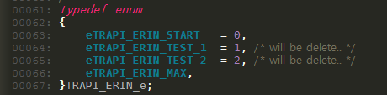
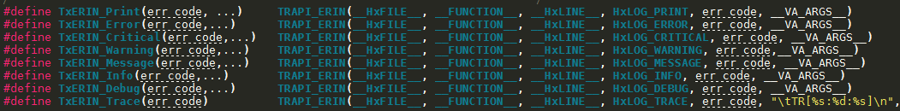
ERIN-Interface
Trapi.h
Error Code 에 따른 카테고리 분류 –
에러 상황 별 분류 코드를 선언 해주세요.
Error code + Process + Time + File name + Function + Line + Log Level + Log 를 수집
HxLog_XXX 로그와 동일한 출력 동작과 Trauma process 에 로그를 전송 하는 인터페이스
Error code 인자를 이용하여, 오동작과 연루된 로그를 묶어서 사용해 주세요.

Slide 14
ERIN-로그 관리
TRAUMA_ERIN_TIMEOUT 주기로 보고 되지 않은 로그들은 삭제
저장되는 로그는 에러 상황 별 TRAUMA_ERIN_TRIGGER_REMOVE 개로 정의
TRAUMA_ERIN_TRIGGER_REMOVE 를 넘기면 삭제
하지만 최근 항목만 남기고 TRAUMA_ERIN_REMOVE_COUNT 만큼만 삭제
Application.exe
Trauma process (trauma_erin.c)
ERIN
TRAPI.SO
RPC
TRAPI_ERIN_e
TRAPI_ERIN_e
TRAPI_ERIN_e
TRAPI_ERIN_e
TvPortal API

Slide 15
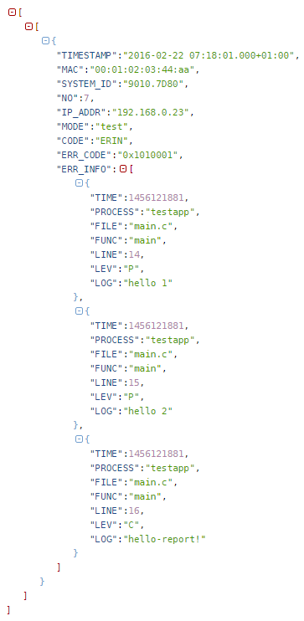

ERIN-Report
Trauma_erin.c
TVPortal Reporting 시점은 TRAUMA_ERIN_REPORT_LEV 으로 로그가 들어올때
보고 대상
TRAUMA_ERIN_REPORT_LEV 로 들어오는 로그에서 TRAPI_ERIN_e 가 같은 로그 들이 대상
예제) testapp process
#define TRAUMA_ERIN_REPORT_LEV (HxLOG_ERROR | HxLOG_CRITICAL | HxLOG_ASSERT)
//TRAPI_ERIN_e
History
Error !!

Slide 16
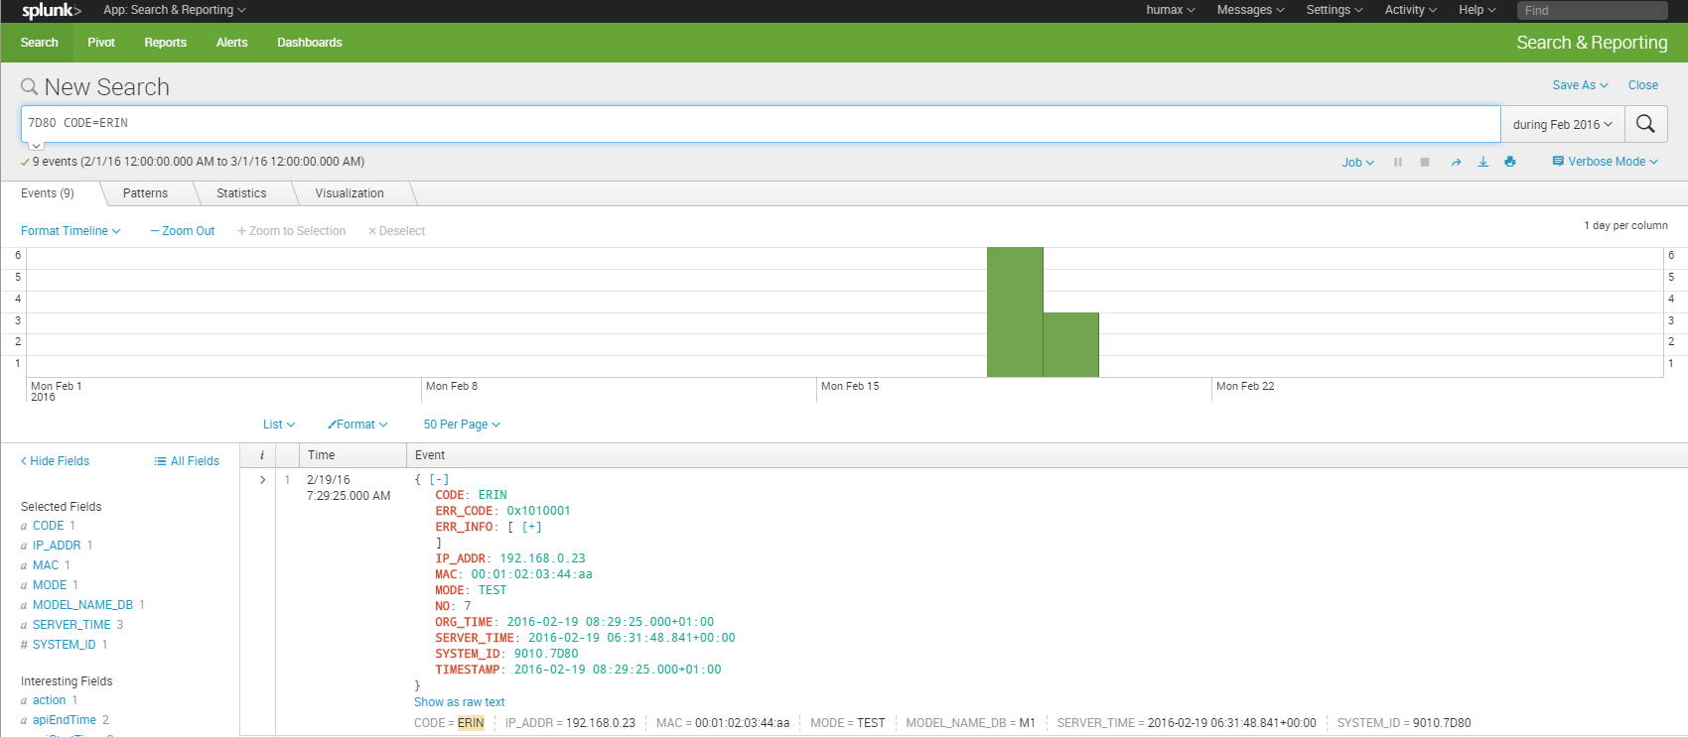
ERIN-TVPortal
http://tvpm.humaxdigital.com/Test/Statistics/StatisticsIndex

Slide 17
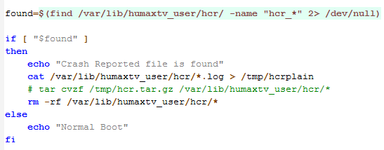
Crash Report
CONFIG_TRAUMA_PROCESS && HUMAX_CRASHREPORT 의존적
Hcrlib.so 로 생성된 Crash 정보에 의존적
참고) HUMAX CRASH REPORT 동작
현재는 MIPS 용으로만 구현됨
Crash 발생시 hcrlib.so 는 /var/lib/humaxtv_user/hcr/ 경로로 정보 생성
다음 부팅에 /etc/init.d/S88Hcr 로 /tmp/hcrplain 경로로 crash 정보를 모아둠
Reporting 은 /tmp/hcrplain 파일 경로 확인해서 binary 형태로 보고
S88Hcr

Slide 18
Crash Report 흐름도
Trauma
TVPortal
TVPortal Login
TRAUMA_HCR_Check
Get Crash data
api/UploadCrashLog?
{“status”:true,”message”:””}

Slide 19
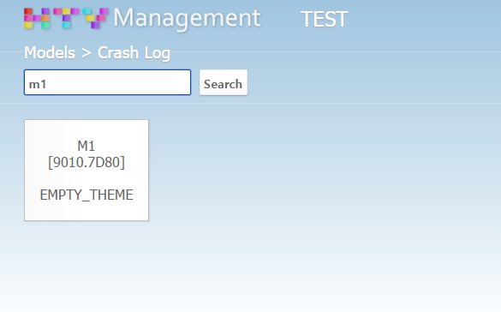
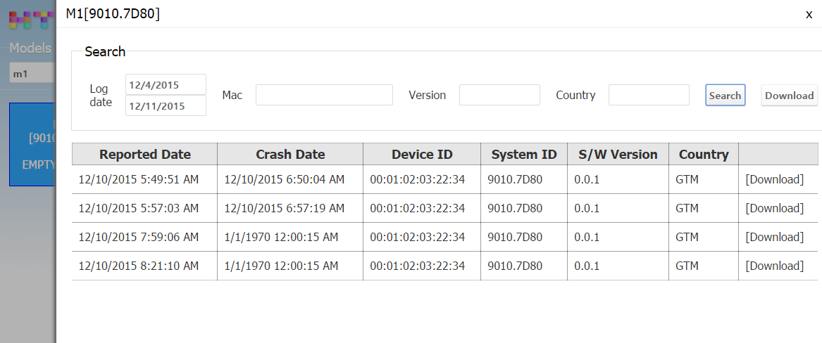
Crash Report-TVPortal
http://tvpm.humaxdigital.com/Test/Model/CrashLogIndex

Slide 20
LogFilter(1)
첨부: Log v2.0 Filter 개발 요청서
필터 정의는 TVPM 관리 페이지를 사용하여 등록 한다.
http://tvpm.humaxdigital.com/Test/Model/LogFilterIndex
LogFilter 수정은 tvportal 의 admin 권한이 필요하다.
필터 정의 설정은 모델 단위단위로 설정하고 필터 정의 값을 출력 시 클라이언트의 Privacy 동의 여부에 따라 동적으로 정의가 바뀌어 출력 된다.
필터 정의는 다음과 같은 속성을 가지고 있다. 색상에 다른 필수 속성: 필수, 옵션
SYSTEMID: 해당 모델의 SYSTEM ID
REV: 로그 필터 정의에 대한 리비전 번호. 로그 등록, 편집 시 리비전 값이 증가 한다.
ACTIVE: true or false 값을 가지고 있으며 로그에 대한 활성여부를 정의 한다. True 일 경우는 DENY목록에 정의 된 로그를 제외한 모든 로그를 전송 한다. false 일 경우는 ALLOW목록에 정의된 로그만 전송하고 그 외 로그는 전송하지 않는다. 최종 출력 값은 아래와 같다.
서버(Model): true + Device(Privacy동의) = true
서버(Model): true + Device(Privacy거부) = false
서버(Model): false + Device(Privacy동의) = false
서버(Model): false + Device(Privacy 거부) = false
DENY: Json object array 형식. ACTIVE가 true일 경우 포함 되며 로그 전송에서 제외될 항목을 정의한다. 빈 배열 일 수 있다.
ALLOW: Json object array 형식. ACTIVE가 false일 경우 포함 되며 로그 전송 항목을 정의한다. 빈 배열 일 수 있다.
INTERVAL(선택): 로그 전송 주기, 초 단위.
TTL(선택): 로그 필터 만료 시간, 초 단위.

Slide 21
LogFilter(2)
DENY, ALLOW 의 정의
관리 페이지에서 DENY, ALLOW 모두 정의 해야 한다. 단 값이 없을 경우는 빈 배열이 된다.
ACITVE의 최종 출력 값이 “true”일 경우 DENY 속성이 필수 – 빈 배열 일수도 있음 – 로 포함 되어 한다.
ACITVE의 최종 출력 값이 “false”일 경우 ALLOW 속성이 필수 – 빈 배열 일수도 있음 – 로 포함 되어 한다.
배열 객체 예)“DENY”: [{json object},{json object}]
{json object}: Key: value 형식으로 클라이언트는 정확히 일치하는 로그에 대하여 필터 동작을 수행한다. 예) {“CODE”=”KI”} 또는 {“CODE”=”APPIN”,“APP_NAME”:”Netflix”}
배열간은 Or 조건, Json object내의 속성은 And 조건.

Slide 22
LogFilter-흐름도
Trauma
TVPortal
TVPortal Login
Or TTL TIMER
api/GetLogfilter?
{"SYSTEMID":"9010.7D80","REV":18,“
ACTIVE":true,"DENY":[{"CODE":"KI"}],"INTERVAL":200,"TTL":1000000}
Refresh LogFilter
Interval Timer
Get All Logs
LogFilter
api/UploadStatistics?authticket=
{“status”:true,”message”:””}

Slide 23
CMD-trauma_cmd.c
trauma_cmd_login()
TVPortal login / logout
trauma_cmd_authTicket()
TVPortal AuthTicket 출력
trauma_cmd_rpc()
등록된 RPC 함수 출력
trauma_cmd_acceptPrivacy(Y , N)
Accept Privacy 설정
trauma_cmd_log()
Trauma 가 보고 대기중인 데이터 출력
trauma_cmd_getlogfilter()
LogFilter 정보를 출력

Slide 24
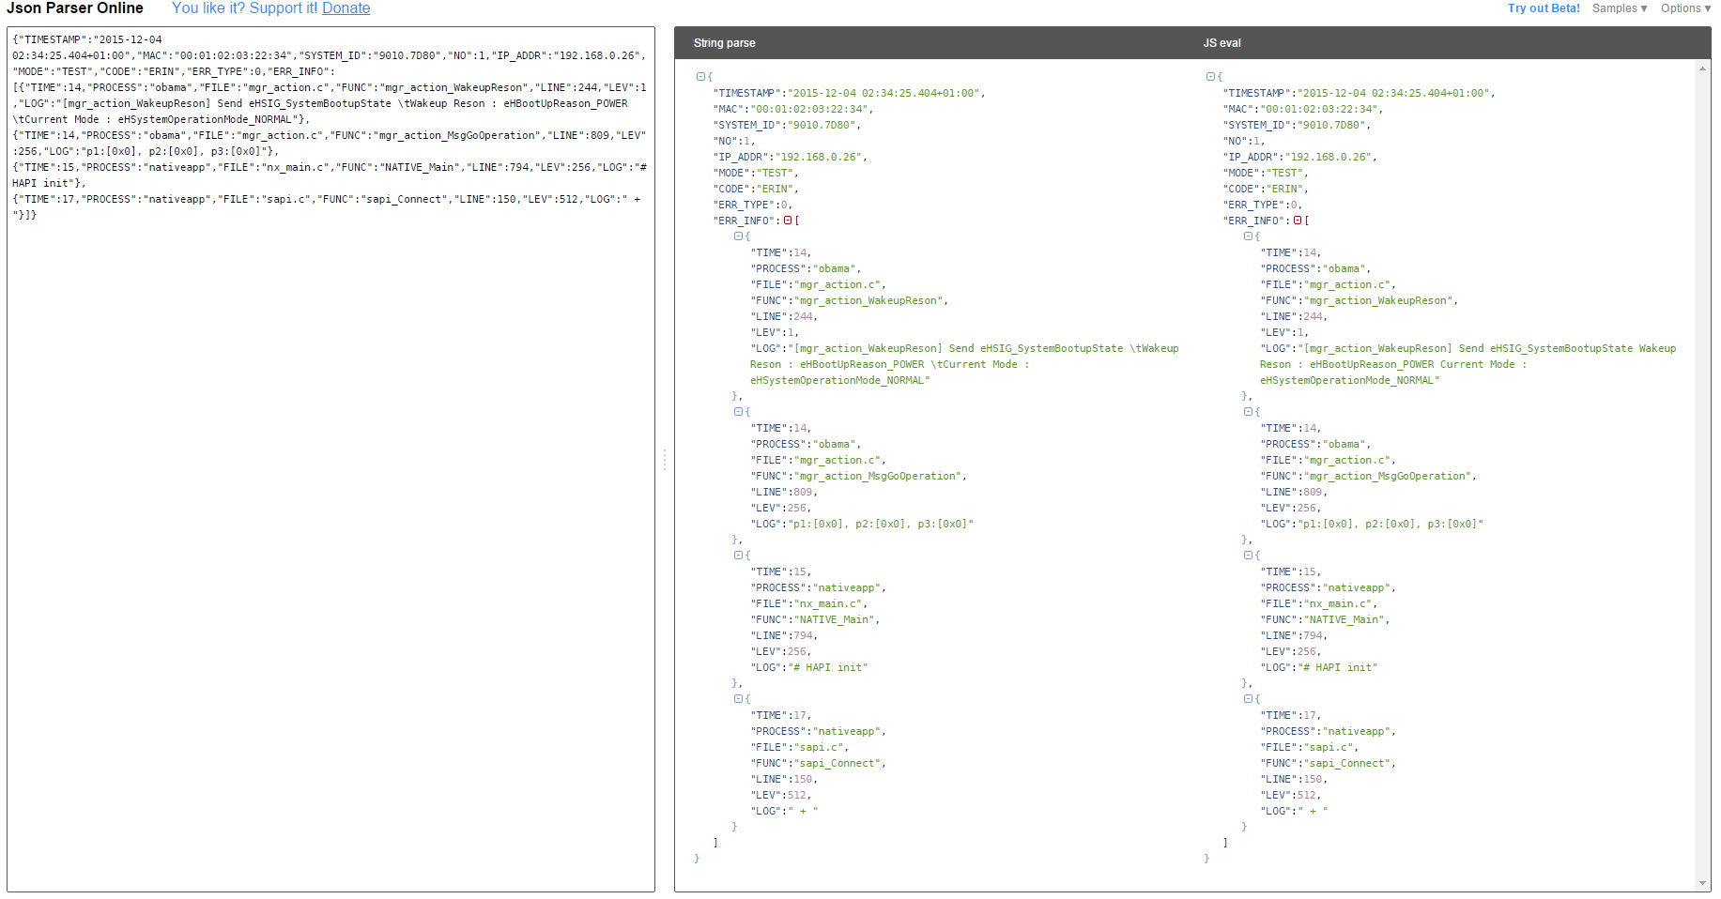
참고
Json online parser
http://json.parser.online.fr/

